Slide 1
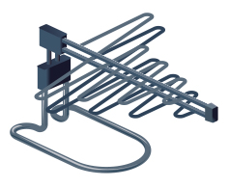
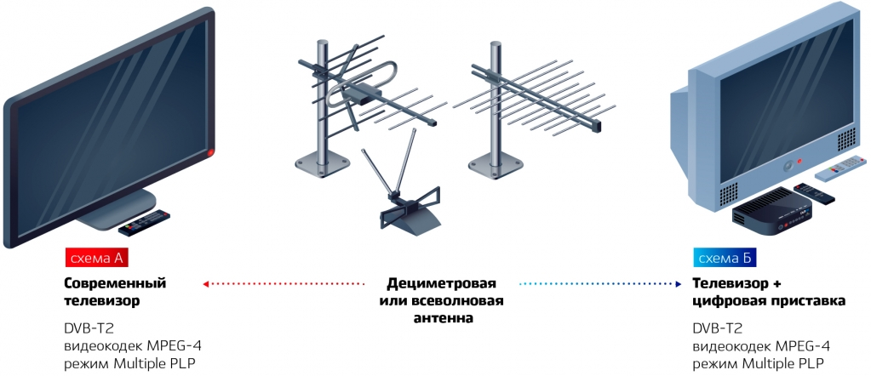
ЦИФРОВОЕ ЭФИРНОЕ ТЕЛЕВИДЕНИЕ
1. Признаком просмотра аналоговый телепрограммы является наличие буквы А на экране телевизора. Вещание таких программ будет прекращено.
2. Для приема понадобится дециметровая антенна. В городах и населенных пунктах находящихся на удалении менее 30 км от передатчика усилитель для нее не нужен.
3. Необходимо удостовериться что телевизор принимает цифровой сигнал в формате DVB-T2 - это написано в паспорте телевизора. Если нет, необходимо приобрести приставку для приема сигнала в формате DVB-T2.
4. Схема подключения
.
5. Телефон бесплатной горячей линии 8-800-220-20-02 – можно звонить по всем вопросам.

